Slide 1
Colegio SS.CC. Providencia
Sector: Historia, Geografía y Ciencias Sociales
Nivel: IIIº PC
U. Temática: El régimen militar y el proceso de recuperación de la democracia
CHILE ENTRE 1973 Y 1990 (3)

Slide 2
REFORMAS LABORALES Y PREVISIONALES
-Se pone término a sindicalización obligatoria y se otorgó libertad a los trabajadores.
-Los trabajadores pueden afiliarse y desafiliarse libremente.
-La tarea más importante de los sindicatos era la negociación colectiva.

Slide 3


-La negociación colectiva es aquella que se realiza entre los trabajadores de una empresa, normalmente (aunque no siempre) reunidos a través de un sindicato o grupo de sindicatos y la empresa o representantes de empresas del sector.
-La finalidad es llegar a un acuerdo en cuanto a las condiciones laborales de los trabajadores.

Slide 4
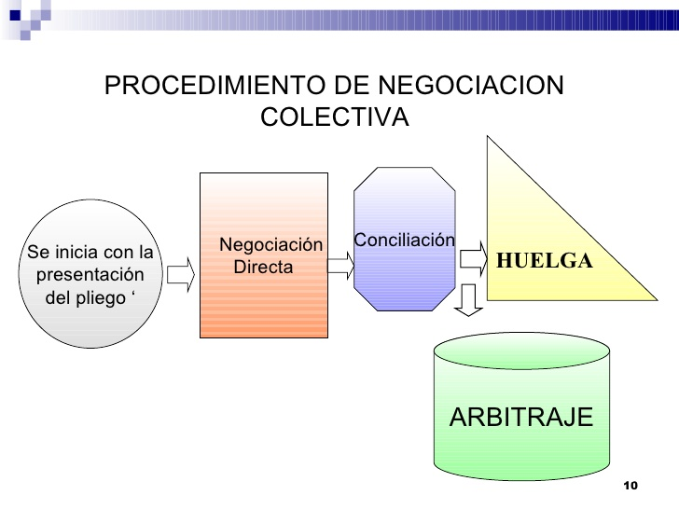

Slide 5
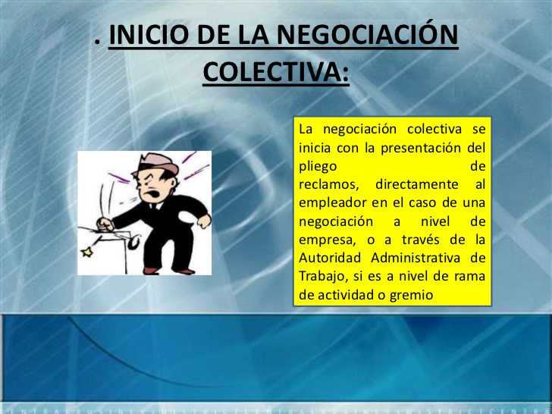

Slide 6
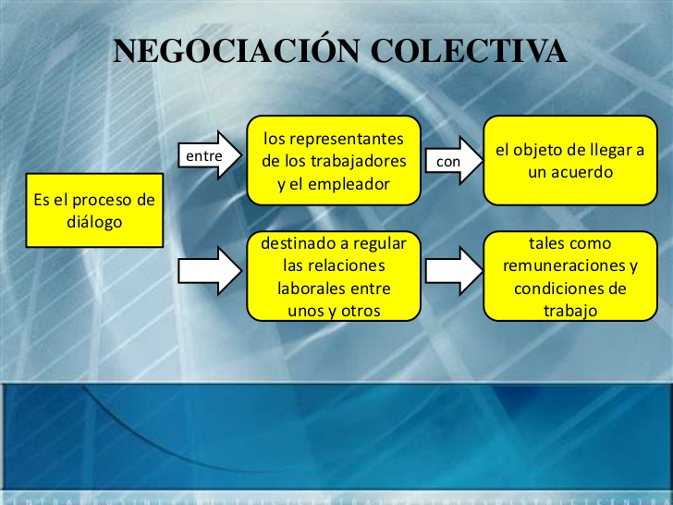

Slide 7
-La negociación quedó circunscrita a cada empresa y se prohibió la negociación por área de actividad.
-Si existe desacuerdo insuperable entre las partes se podría ir a huelga u arbitraje obligatorio.
-Si la huelga durara más de 60 días el empleador podría contratar a obreros que reemplazasen a los huelguistas.

Slide 8
REFORMAS PREVISIONALES
-Antes: los trabajadores activos financiaban a los pasivos.
-Instituciones: a) Servicio de Seguro Social
b) Caja de Previsión de Empleados Particulares
C) Caja Nacional de Empleados Públicos y Periodistas

Slide 9


Ahora
El D.L. nº 3500 de 1980, reemplazó el antiguo régimen de reparto por un sistema de pensiones, en que los beneficios que obtenían los afiliados estaban relacionados con los esfuerzos que realizaban como cotizantes durante su vida laboral activa.

Slide 10
-Las cotizaciones periódicas ingresan a una cuenta individual, generándose así un fondo de pensiones.
-Cada trabajador puede elegir libremente una Administradora de Fondos de Pensiones (AFP), que son las instituciones que reciben y administran las cotizaciones.
-Las AFP están facultadas para invertir los fondos en el mercado de capitales nacionales, bajo un conjunto de estrictas regulaciones y bajo el severo control de la Superintendencia de Seguridad Social.
-En 1981 se implementó un sistema de medicina privada, que compartió el campo de la salud con el Fondo Nacional de Salud (FONASA).

Slide 11
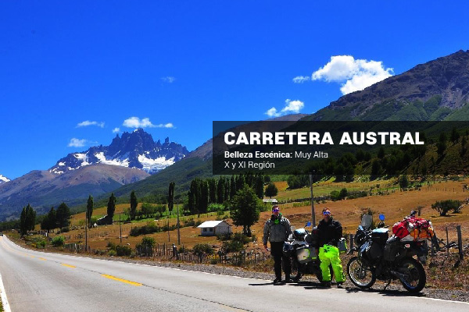

Obras públicas destacadas
Para el desarrollo de las regiones extremas del país, se impulsaron zonas francas( Iquique y Punta Arenas).
Construcción de la carretera austral,
La terminación y funcionamiento de las líneas 1 y 2 del Metro.

Slide 12
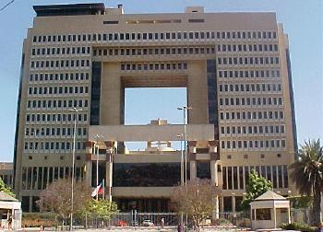
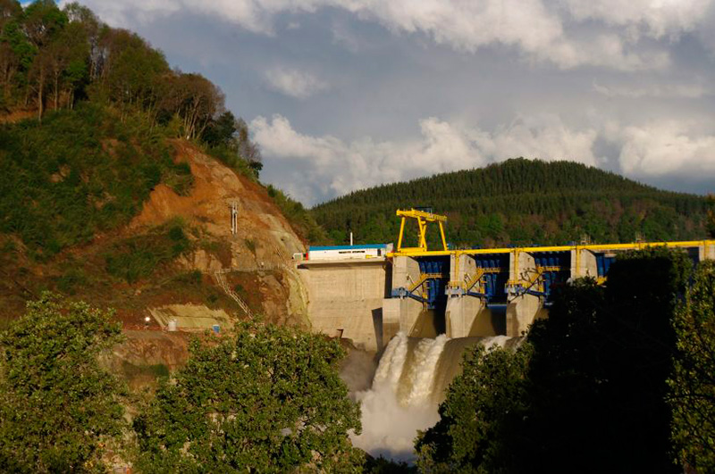
La construcción del edificio del Parlamento en Valparaíso.
La CORFO creó el complejo hidroeléctrico Colbún-Machicura, en la VII región.

Slide 13
Educación
-Pre kínder y kínder son incorporados al sistema de subvenciones estatales.
-Bajan los niveles de analfabetismo.
-Empieza a enseñarse idioma extranjero desde la enseñanza básica.
-En los 80, los establecimientos fiscales fueron transferidos a las municipalidades, proceso denominado municipalización de la educación.
El D.L. nº 1 del 30 de diciembre de 1980, autorizó la creación de universidades privadas.

Slide 14
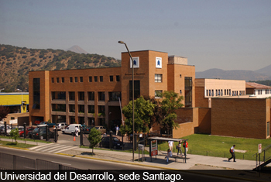
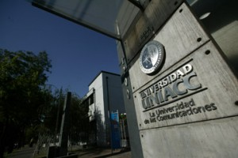

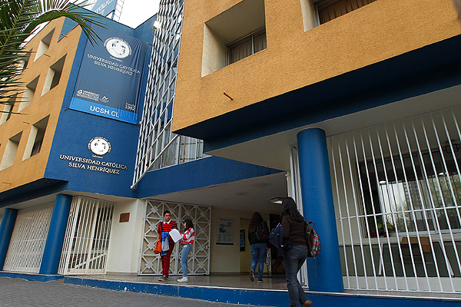
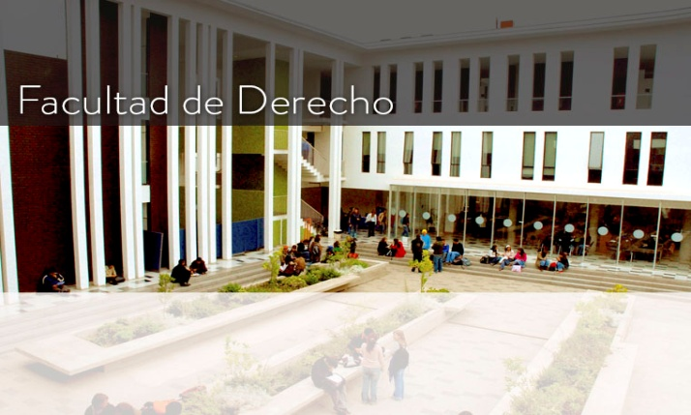
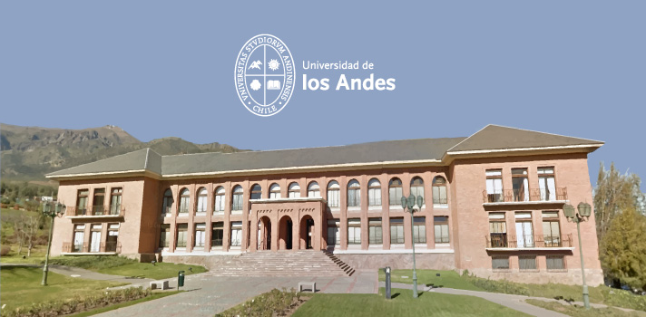

Slide 15
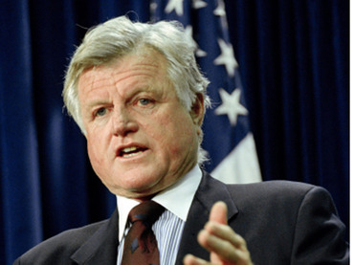
Relaciones internacionales
-Se realizó la VI Asamblea de la OEA, en Santiago, el año 1976. El temario: la ley estadounidense de comercio exterior, el Canal de Panamá y los Derechos Humanos.
-A raíz del atentado contra el ex canciller, Orlando Letelier, la comunidad internacional rechazó al gobierno chileno, por los medios empleados para neutralizar a la oposición. La ONU emitió una dura condena. Estados Unidos, a través de la enmienda Kennedy, negaba toda ayuda militar a Chile, y establecía una fuerte presión para que en nuestro país se restableciese la democracia.

Slide 16
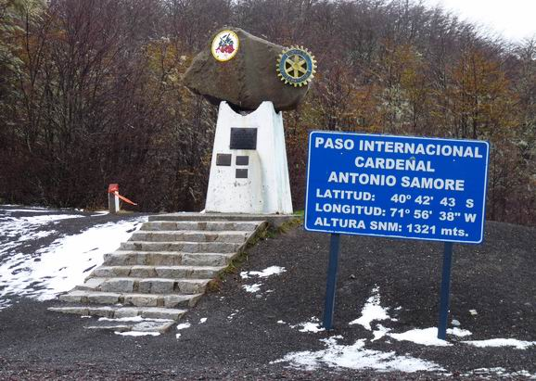
-El mayor logro del régimen en el campo internacional, fue el haber evitado la guerra con Argentina en 1978.
-Argentina, declaró nulo el laudo arbitral de 1977, que ponía término a la disputa por la soberanía de las tres islas ubicadas al sur del Canal Beagle (Picton, Nueva y Lenox).
La intervención del cardenal Antonio Samoré, quien luchó con éxito por la mediación papal de Juan Pablo II, logró que hubiera paz entre ambas naciones.

Slide 17
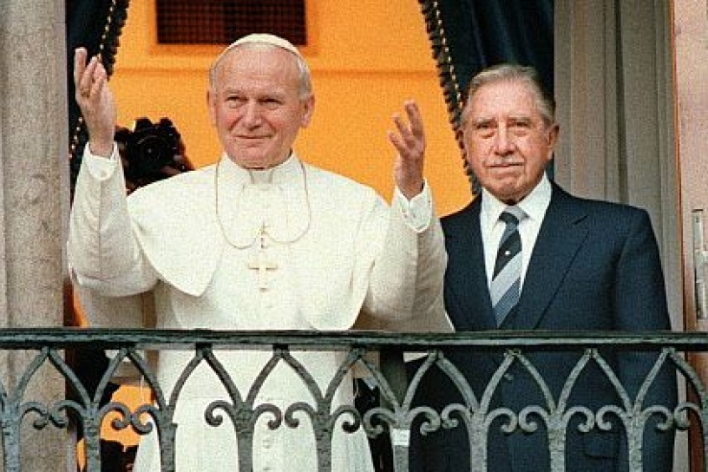
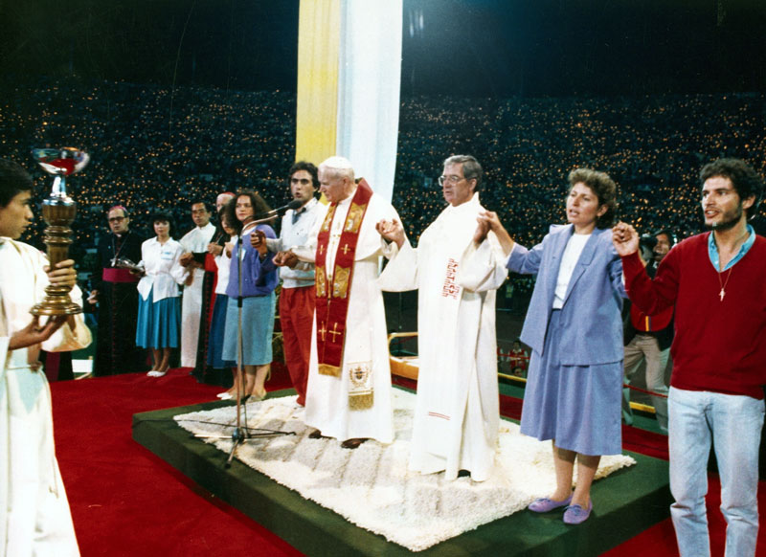
Chile expresó su agradecimiento y reconocimiento al Papa con ocasión de su visita a nuestro país en el año 1987. El Papa ratificaría, a través de la mediación, la soberanía chilena en las islas mencionadas.

Slide 18
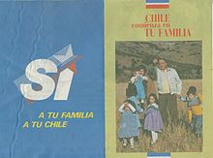

El presidente Pinochet resolvió llamar a plebiscito el 5 de octubre de 1988. Se debía votar Sí o No. El éxito económico era innegable.
En el fondo, se decidiría si la ciudadanía estimaba seguir bajo el mando militar por otros ocho años, o si se llamaba al año siguiente a elecciones libres.

Slide 19
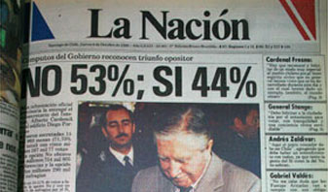
-Los demócratas cristianos, socialistas y otros grupos de izquierda y centro-izquierda, como el Partido Por la Democracia (PPD), cuyo líder era el carismático Ricardo Lagos, la fracción del partido Socialista, el partido Radical, el partido Alianza de Centro, el partido Humanista, el partido Verde, se colisionaron en una alianza formal, la Concertación por el No, luego sería la Concertación de Partidos por la Democracia.
-En el plebiscito de 1988 el No triunfó con el 57%. Tanto el general Pinochet como las FFAA, los partidos políticos y los sectores sociales que habían apoyado el Sí, reconocieron el resultado de la votación:

Slide 20
-Pinochet siguió durante un año al frente del gobierno.
-Durante ese año se preparó la transición hacia la instauración de un régimen constitucional.
-Como resultado de las negociaciones entre los distintos partidos y el ministro del Interior, Carlos Cáceres, se introdujeron algunas reformas en la Constitución de 1980, entre ellas:
-Se aumentó el número de civiles en el Consejo de Seguridad Nacional, agregándose al Contralor General de la República.
-Se acortó el período presidencial de transición a cuatro años (transición: período de ajuste entre el gobierno militar y la consolidación del régimen democrático constitucional y el respectivo Estado de Derecho).

Slide 21
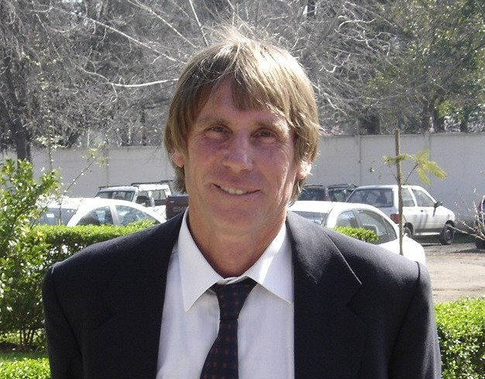
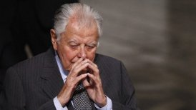
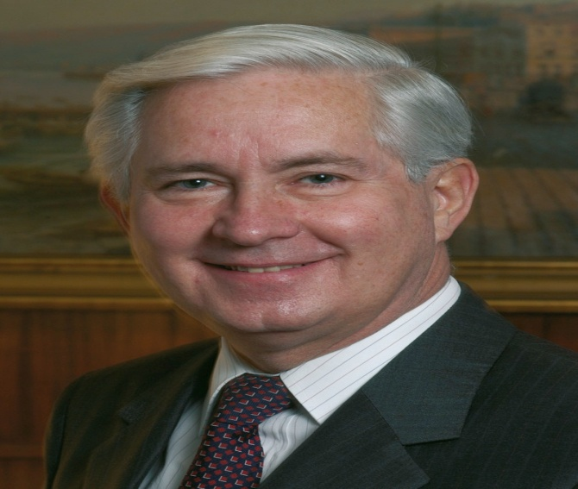
Luego se inició una extensa campaña presidencial, en la que se enfrentaron:
-Hernán Büchi, el ministro de Hacienda que había salvado el modelo económico del régimen militar.
-Patricio Aylwin, el candidato de la Concertación.
-Francisco Javier Errázuriz, candidato del “centro-centro”.

Slide 22
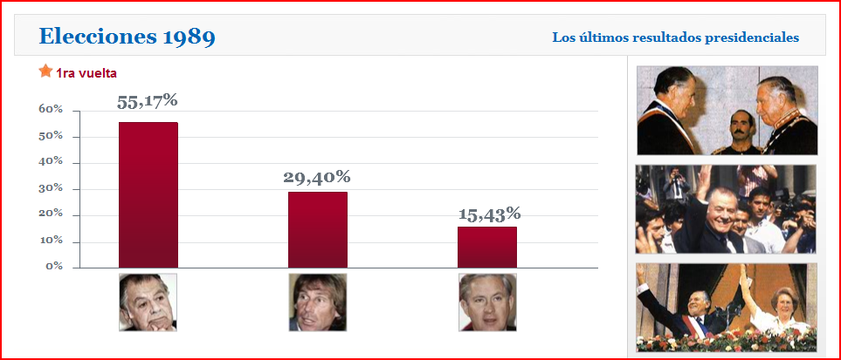
En la elección del 14 de diciembre de 1989, triunfó Patricio Aylwin, quien obtuvo el 55% de los votos, contra el 29% de Hernán Büchi y el 15% de Errázuriz.
En marzo de 1990, Patricio Aylwin juró como Presidente .

